Slide 1
СТАТИКА
1. ВВЕДЕНИЕ В СТАТИКУ
1.1. Основные понятия и определения
Статикой называется раздел механики, в котором излагается общее учение о силах, и изучаются условия равновесия материальных тел и их систем
Под равновесием будем понимать состояние покоя тела относительно других неподвижных тел
Абсолютно твердое тело (АТТ) - тело, расстояние между любыми двумя точками которого остается неизменным
Свободным называется тело, которому из данного положения можно сообщить любое перемещение в пространстве

Slide 2

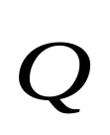
Сила - векторная величина, количественно характеризующая взаимодействие материальных тел
Действие силы характеризуется:
- модулем силы [Н];
- линией действия.
Линия действия силы - прямая, проходящая через вектор силы
Система сил - это некоторая совокупность сил, действующих на АТТ
линия действия
Уравновешенной (эквивалентной нулю) называется система, под действием которой свободное АТТ может находиться в равновесии
Эквивалентными системами сил являются такие системы, под действием которых тело может находиться в равновесии или совершать одинаковые движения
Равнодействующей называется сила, эквивалентная по действию данной системе сил

Slide 3
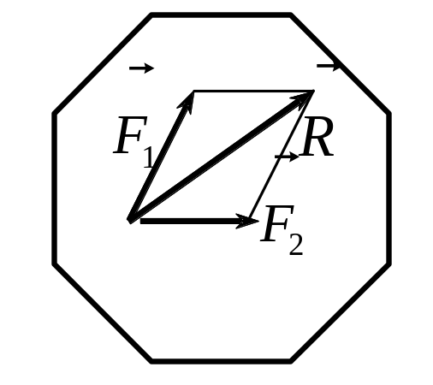
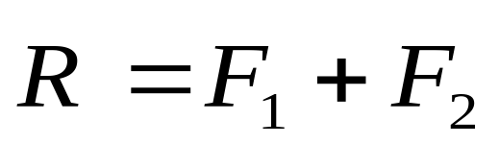
1.2. Аксиомы статики
Аксиома 1: если на свободное АТТ действуют две силы, то тело может находиться в равновесии только тогда, когда эти силы равны по модулю, и направлены по одной и той же прямой в противоположные стороны
Аксиома 2: действие данной системы сил на АТТ не изменится, если к нему приложить или снять уравновешенную систему сил
Следствие: действие силы на АТТ не изменится, если ее точку приложения перенести вдоль линии действия силы
Аксиома 3 (параллелограмм сил): две силы, приложенные к телу в одной точке, имеют равнодействующую, приложенную в той же точке и изображаемую диагональю параллелограмма, построенного на этих силах, как на сторонах

Slide 4
Аксиома 4: при всяком действии одного АТТ на другое имеет место такое же по величине, но противоположное по направлению противодействие
Аксиома 5 (принцип отвердевания): равновесие деформируемого или конструктивно изменяемого тела, находящегося под действием данной системы сил, не нарушится, если тело считать отвердевшим, т.е. АТТ
3. Связи и их реакции
Связями называется все то, что ограничивает
перемещение данного тела в пространстве
Силой реакции связи или просто реакцией связи называется сила, с которой данная связь действует на тело, препятствуя тем или иным его перемещениям
Активные силы – это силы, не являющиеся реакциями
связей

Slide 5
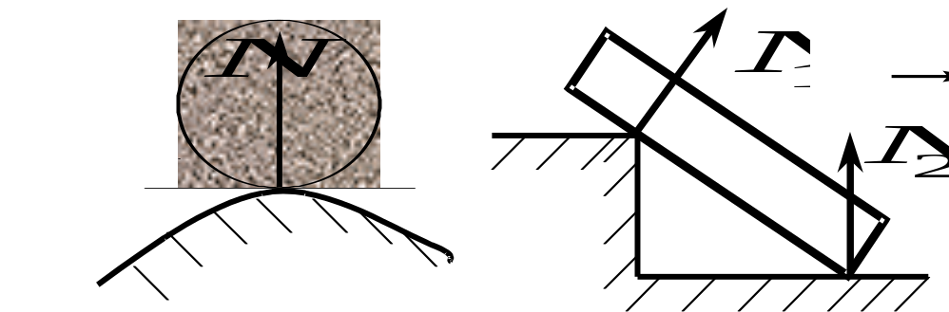
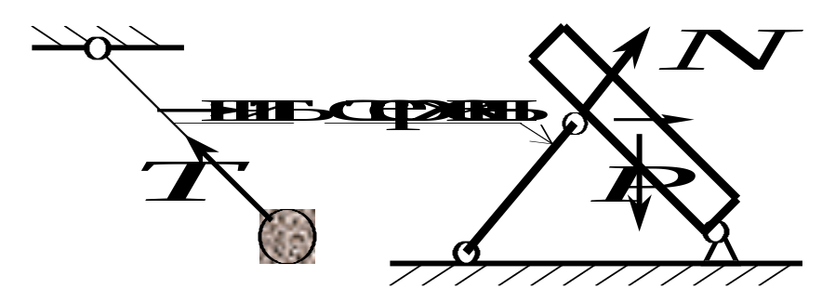
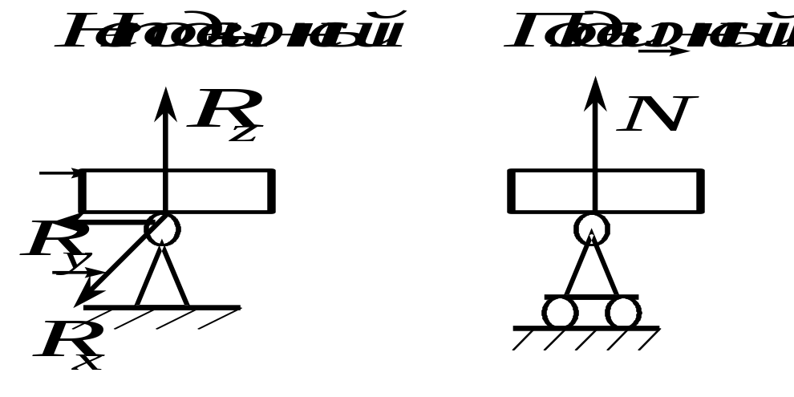
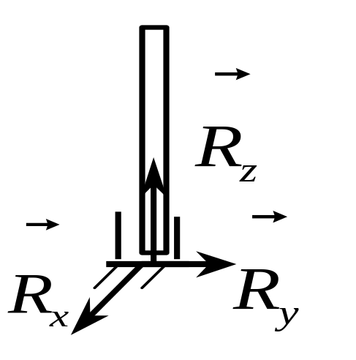
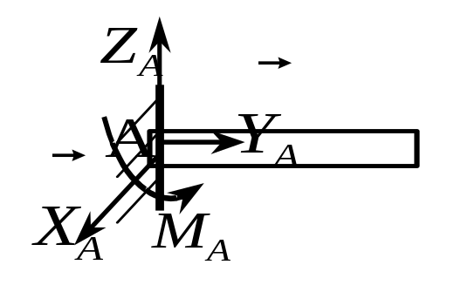
1. Гладкая плоскость или опора
2. Нить, стержень
3. Шарниры
4. Подпятник
5. Заделка
принцип освобождаемости от связей:
всякое несвободное тело можно рассматривать как свободное, если отбросить связи и заменить их действие соответствующими реакциями связей

Slide 6
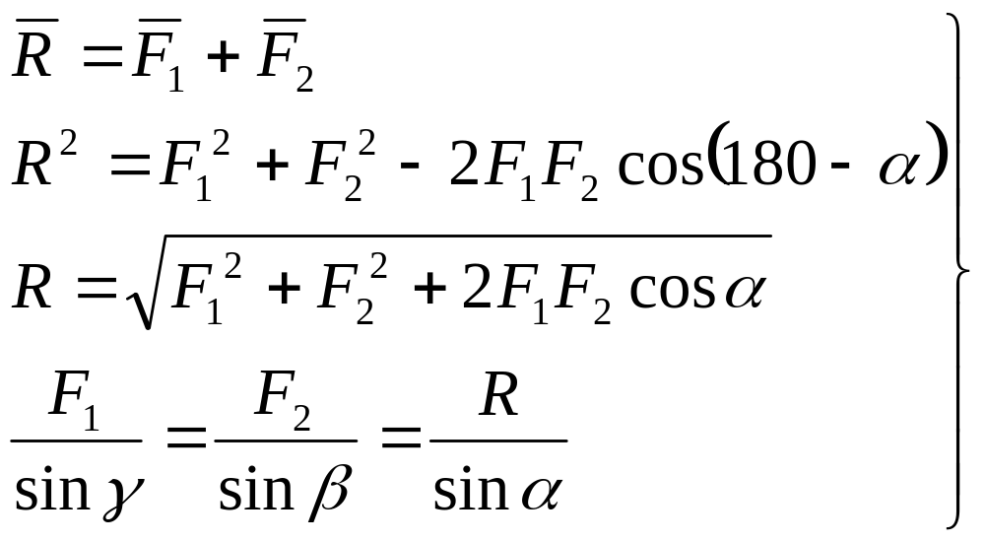
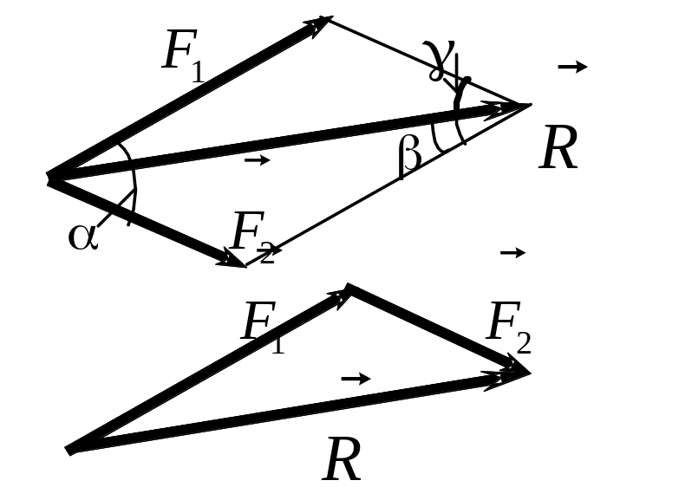
2. СИСТЕМА СХОДЯЩИХСЯ СИЛ
Системой сходящихся сил (ССС) называют такую систему сил, линии действия которых пересекаются в одной и той же точке
2.1. Геометрический способ сложения сил
Главным вектором называется вектор, получаемый путем геометрического сложения ССС
Сложение двух сил

Slide 7
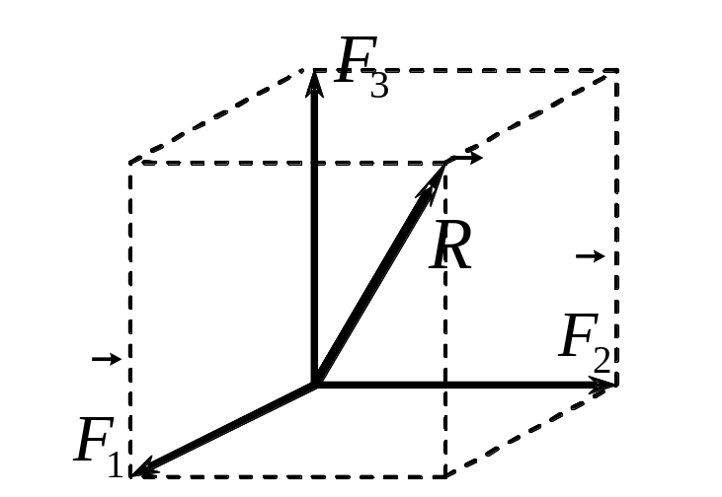
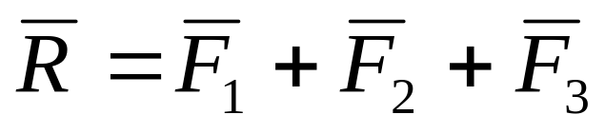
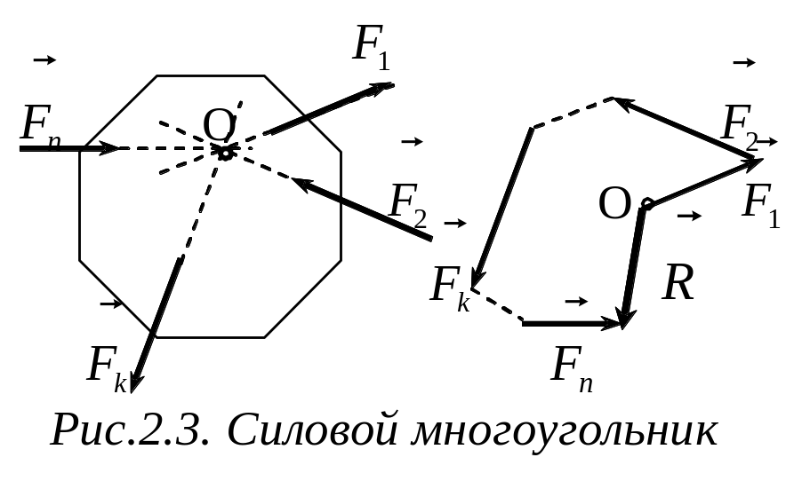
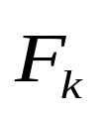
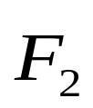

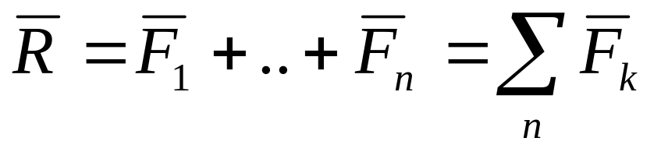
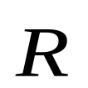
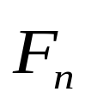
Сложение трех сил, не лежащих в одной плоскости
Сложение произвольного числа сил
О
последовательность построения силового многоугольника на конечный результат не влияет

Slide 8
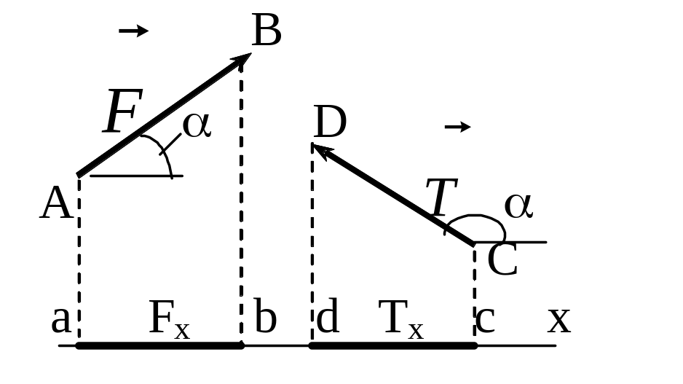
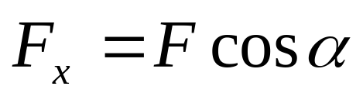
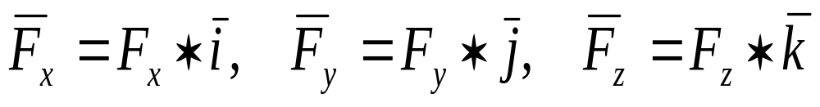
2.2. Разложение сил
Разложить силу на составляющие - это означает найти такую CCC, главным вектором которой является исходная сила
Проекцией силы на ось называется скалярная величина, равная длине отрезка, с соответ-ствующим знаком, заключенного между проекциями начала и конца вектора силы на ту же ось
Соотношения между составляющими и проекциями силы:

Slide 9
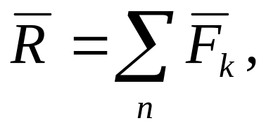
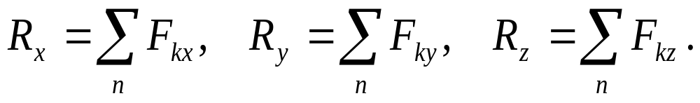
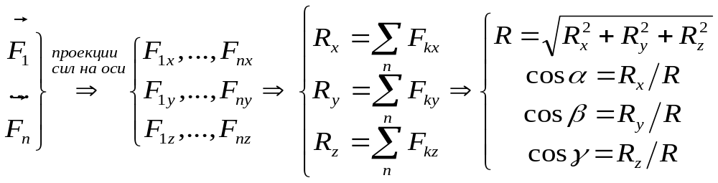
2.3. Аналитический способ сложения сил
Теорема о проекции вектора суммы: проекция вектора суммы на какую-либо ось равна алгебраической сумме проекций слагаемых векторов на ту же ось
Это означает, что если вектор суммы
то его проекции на оси:
Алгоритм задачи о сложении ССС:

Slide 10
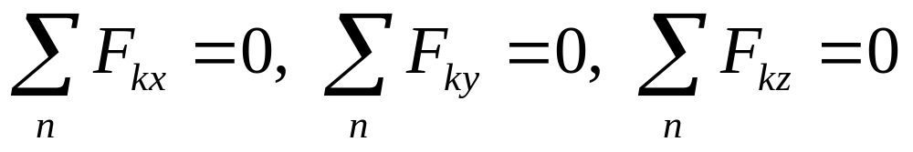
2.4. Равновесие системы сходящихся сил
Для равновесия ССС необходимо и достаточно, чтобы равнодействующая этих сил была равна нулю, т.е. R=0
Геометрическая интерпретация:
силовой многоугольник, построенный из этих сил, должен быть замкнутым
Аналитическая интерпретация:
для равновесия ССС необходимо и достаточно, чтобы суммы проекций этих сил относительно координатных осей были равны нулю
Действительно, если R=0, то: Rx = Ry = Rz = 0.
Или:

Slide 11
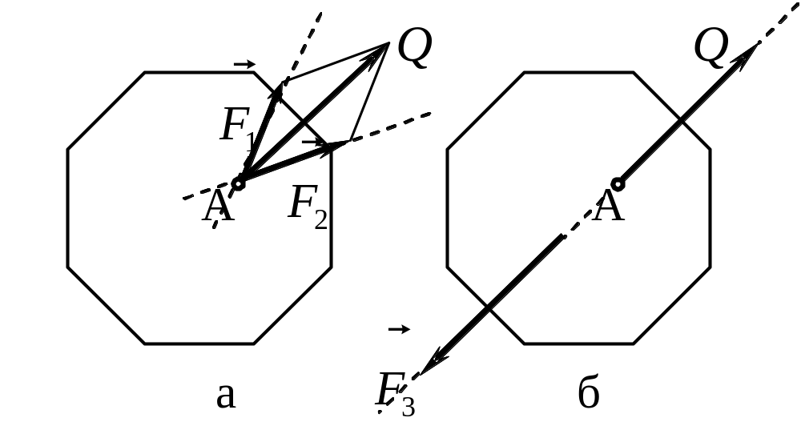
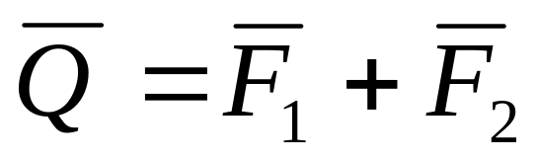
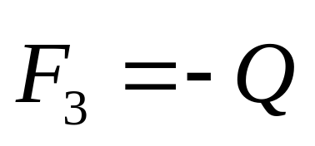
2.5. Теорема о трех силах
Если свободное твердое тело находится в равновесии под действием трех непараллельных сил, лежащих в одной плоскости, то линии действия этих сил пересекаются в одной точке
а) согласно аксиоме 3:
б) согласно аксиоме 1:

Slide 12
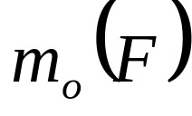
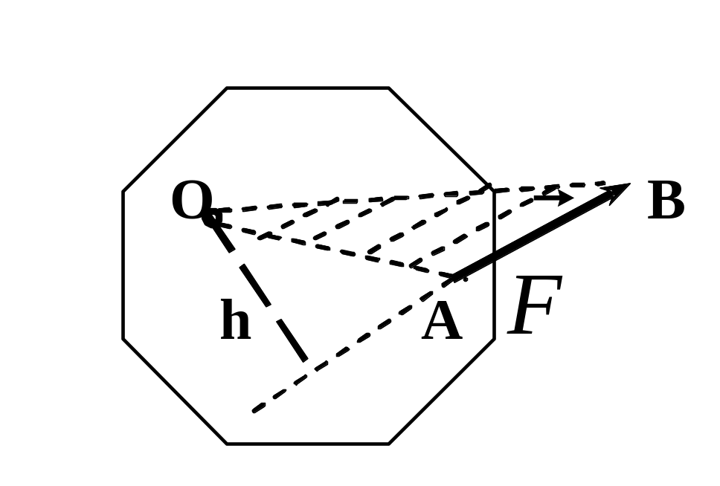
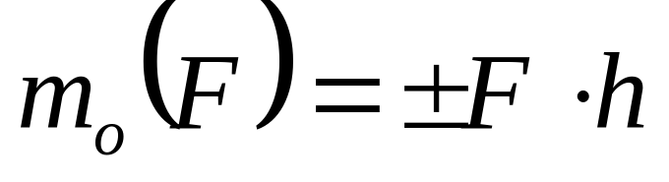

2.6. Момент силы относительно точки
Моментом силы относительно центра О,
, называется
величина, равная взятому с соответствующим знаком, произ-
ведению модуля силы, F, на длину ее плеча, h, т.е.
h - плечо силы, равное кратчайшему
расстоянию от центра О до линии
действия силы.
Величина момента считается положительной, если сам
вектор силы вращается относительно центра против
часовой стрелки и отрицательной, если по часовой стрелке

Slide 13
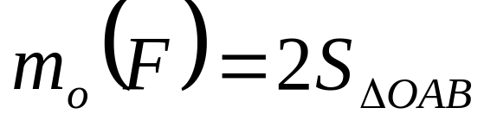
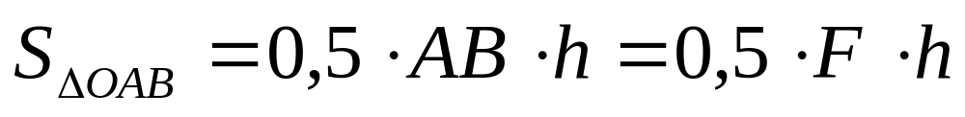
Свойства момента силы относительно центра:
Величина момента силы не изменится, если ее точку
приложения перенести по линии действия.
2. Момент силы равен нулю, когда ее линия действия пересекает
данный центр.
3. Момент силы численно равен удвоенной площади
треугольника ОАВ, построенного на силе и центре,
т.е.:
Действительно,

Slide 14
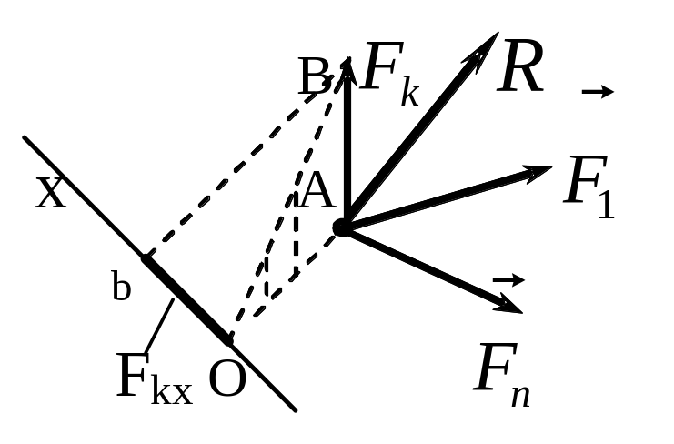
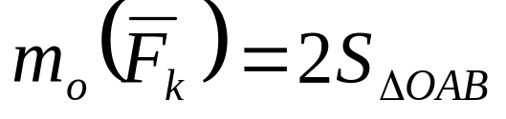
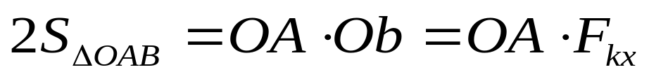
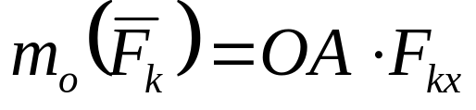
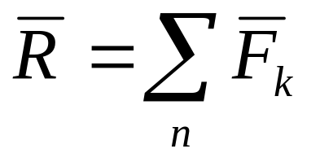

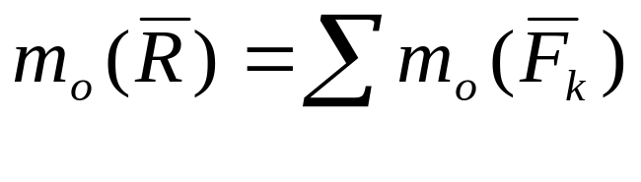
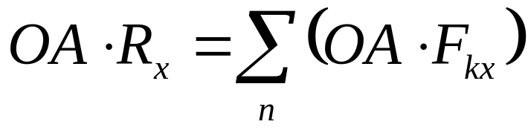
2.7. Теорема Вариньона
Момент равнодействующей плоской ССС относительно любого центра, лежащего в той же плоскости, равен алгебраической сумме моментов слагаемых сил относительно того же центра
На основании свойства 3 момента
силы:
с другой стороны:
Следовательно,
Спроектируем
на ось ox и умножим обе части на ОА:

Slide 15
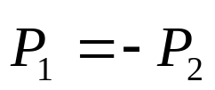

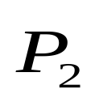

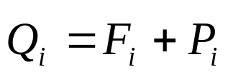

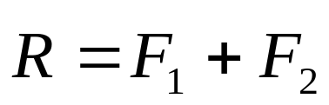
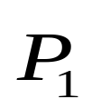
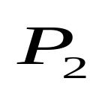
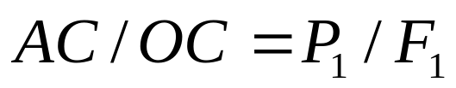
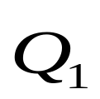

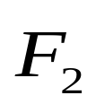
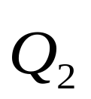




3. СИСТЕМА ПАРАЛЛЕЛЬНЫХ СИЛ И ПАР
3.1. Сложение параллельных сил
Пусть F₁⎜⎜F₂, F₁< F₂
O
Приложим силы
Заменим
a
k
m
b
Учитывая подобие ΔАОС и ΔаОк, а также ΔОСВ и ΔвОm:
A
C
B
откуда:
или:

Slide 16



Сложение двух сил, направленных в одну сторону
равнодействующая двух параллельных и направленных в одну сторону сил, действующих на АТТ, равна по модулю сумме модулей слагаемых сил, им параллельна и направлена в ту же сторону; линия действия равнодействующей проходит между точками приложения слагаемых сил на расстояниях от этих точек, обратно пропорциональных их модулям
Сложение двух сил, направленных в противоположные стороны
равнодействующая R двух параллельных, направленных в разные стороны, сил равна по модулю разности модулей слагаемых сил, им параллельна и направлена в сторону большей силы; линия действия равнодействующей проходит вне отрезка, соединяющего точки приложения слагаемых сил на расстояниях от этих точек, обратно пропорциональных силам

Slide 17


3.2. Пара сил
Парой сил называется система двух равных по модулю параллельных и противоположно направленных сил, приложенных к АТТ
Действие пары сил на тело определяется:
1) величиной момента пары;
2) положением в пространстве ее плоскости действия;
3) направлением вращения пары.
Плоскостью действия пары
называется плоскость, в которой находятся силы пары
Моментом пары
называется величина, равная взятому с соответствующим знаком произведению модуля сил пары на ее плечо
d - плечо пары, равное кратчайшему расстоянию между линиями действия сил пары

Slide 18



Теорема:
алгебраическая сумма моментов сил пары относительно произвольного центра, лежащего в ее плоскости действия, не зависит от положения центра и равна моменту пары
Учитывая, что
b = a + d , и F = F′,
получим

Slide 19





3.3. Эквивалентность пар
не изменяя оказываемого на тело действия, можно пару сил, приложенную к АТТ, заменить любой другой парой, лежащей в той же плоскости и имеющей тот же момент
На основании теоремы Вариньона можно записать:
но:
Следовательно,

Slide 20
свойства пар сил
не изменяя оказываемого на тело действия можно:
а) переносить пару в любое место ее плоскости действия;
б) изменять модуль сил или плечо пары, оставляя неизменным ее момент
Таким образом,
две пары, лежащие в одной плоскости и имеющие одинаковые моменты эквивалентны, т.к. указанными выше действиями они могут быть преобразованы одна в другую.

Slide 21





3.4. Сложение пар. Условия равновесия пар
система пар, лежащих в одной плоскости, эквивалентна одной паре, лежащей в той же плоскости и имеющей момент, равный алгебраической сумме моментов пар системы
чтобы сложить систему пар, лежащих в одной плоскости, необходимо произвести алгебраическое сложение моментов этих пар
условие равновесия плоской системы пар
для равновесия плоской системы пар необходимо и достаточно, чтобы алгебраическая сумма моментов этих пар была равна нулю

Slide 22

4. ПЛОСКАЯ ПРОИЗВОЛЬНАЯ СИСТЕМА СИЛ
4.1. Параллельный перенос силы
не изменяя оказываемого на тело действия, силу, приложенную к телу, можно перенести параллельно ей самой в любую точку тела, прикладывая, при этом, пару с моментом, равным моменту силы относительно точки, куда сила переносится
М = Fd = Fh

Slide 23


4.2. Приведение плоской системы сил к центру
произвольная плоская система сил при приведении к любому центру, находящемуся в этой же плоскости, заменяется главным вектором системы, R, приложенным в этом центре и равным геометрической сумме сил системы, и главным моментом (парой сил) Мо, равным алгебраической сумме моментов сил системы относительно центра приведения
главный вектор:
главный момент:

Slide 24

4.3. Частные случаи приведения
1) R=0, Mо=0 - система сил находится в равновесии;
2) R=0, Mо≠0 - система сил приводится к одной паре с моментом Мо, а результат приведения системы не зависит от выбора центра приведения;
3) R≠0:
а) Мо=0 - система приводится к главному вектору R, который в этом случае выполняет функции равнодействующей;
б) Мо≠0 - систему можно привести к главному вектору R, отстоящему от центра приведения (•)О на расстоянии d.

Slide 25







4.4. Условия равновесия плоской системы сил
R = 0 M_{O}= 0
для равновесия произвольной плоской системы сил необходимо и достаточно чтобы ее главный вектор и главный момент были равны нулю
Для равновесия плоской системы сил необходимо и достаточно, чтобы суммы проекций этих сил на каждую координатную ось, а также сумма их моментов относительно любого центра, находящегося в этой же плоскости, были равны нулю

Slide 26


Для равновесия плоской системы сил необходимо и достаточно, чтобы суммы их моментов относительно двух произвольно выбранных центров А и В, и сумма проекций всех сил на ось x, не перпендикулярную к прямой, проходящей через эти центры, были равны нулю
Для равновесия плоской системы сил необходимо и достаточно, чтобы суммы их моментов относительно трех центров, не лежащих на одной прямой, были равны нулю
Задача о равновесии системы сил
Прямая:
будет ли заданная система сил являться уравновешенной
Обратная:
найти неизвестные силы, входящие в данную уравновешенную систему сил

Slide 27




5. ПРОСТРАНСТВЕННАЯ СИСТЕМА СИЛ
5.1. Момент силы относительно центра как вектор
момент силы относительно центра изображается вектором Мо, приложенным к центру О и направленным нормально плоскости, задаваемой вектором силы F и центром O, в ту сторону, откуда видится вращение вектора силы относительно центра против хода часовой стрелки

Slide 28



5.2. Моменты силы относительно осей

Slide 29

5.3. Приведение пространственной системы сил к центру
любая пространственная система сил, действующих на твердое тело, при приведении к произвольному центру заменяется главным вектором R, равным геометрической сумме сил системы, и главным моментом Мо, равным геометрической сумме моментов всех сил системы относительно центра приведения
две пространственные системы сил с одинаковыми R и M_{o} являются статически эквивалентными

Slide 30

Частные случаи приведения произвольной пространственной системы сил
Если:
1) R=0, Mo=0 - данная система сил находится в равновесии;
2) R=0, Mo≠0 - система сил приводится к паре, момент которой не зависит от выбора центра приведения.
3) R≠0, Mo=0 - система сил приводится к главному вектору, R, выполняющему функции равнодействующей.
4) R≠0, Mo≠0:
а) Mo|| R - «динамический винт». Под действием такой системы свободное тело совершает винтовое движение.
б) Mo⊥R - система сил приводится к равнодействующей, R, отстоящей от центра приведения (•)О на расстоянии d=Mo/R.

Slide 31

5.4. Условия равновесия пространственной системы сил
С механической точки зрения первые три уравнения устанавливают отсутствие поступательного, а последние три - углового перемещения тела.
В случае ССС
условия равновесия будут представлены системой первых трех уравнений.
В случае системы параллельных сил
система будет состоять также из трех уравнений: из одного уравнения суммы проекций сил на ту ось, параллельно которой ориентированы силы системы, и двух уравнений моментов относительно осей, непараллельных линиям действия сил системы

Slide 32

6.ТРЕНИЕ
6.1. Законы трения скольжения
Законы Ш.Кулона (XVIII век):
Если одно тело стремится сдвинуться относительно другого, то в плоскости их соприкосновения возникает сила трения скольжения в покое, F, величина которой может изменяться от нуля до некоторого предельного значения, Fпр.
2. Величина F_{пр} равна произведению статического коэффициента трения, f₀, на нормальное давление, N.
3. Величина предельной силы трения не зависит от размеров соприкасающихся при трении поверхностей.
Отмеченные выше закономерности относятся к случаю, когда тела не перемещаются друг относительно друга.

Slide 33

В случае перемещения тел друг относительно друга, т.е. применительно к трению скольжения при движении установлено следующее:
1. Силы трения в движении направлены противоположно векторам скоростей точек соприкасающихся тел.
2. Величина силы трения в движении пропорциональна нормальному давлению, N, одного из трущихся тел на другое; пропорциональность устанавливается посредством коэффициента трения скольжения в движении, f ‘
3. Коэффициент f′ несколько меньше коэффициента f и зависит от материалов трущихся тел и состояния их поверхностей.
4. Коэффициент f′ зависит от относительной скорости трущихся тел. В большинстве случаев с увеличением скорости величина коэффициента убывает.

Slide 34







6.2. Угол и конус трения
откуда
6.3. Трение качения

Slide 35



7. ЦЕНТР ТЯЖЕСТИ ТЕЛА
Центром тяжести твердого тела называется точка, через которую проходит линия действия равнодействующей сил тяжести частиц данного тела, при любом его расположении в пространстве

